Slide 1
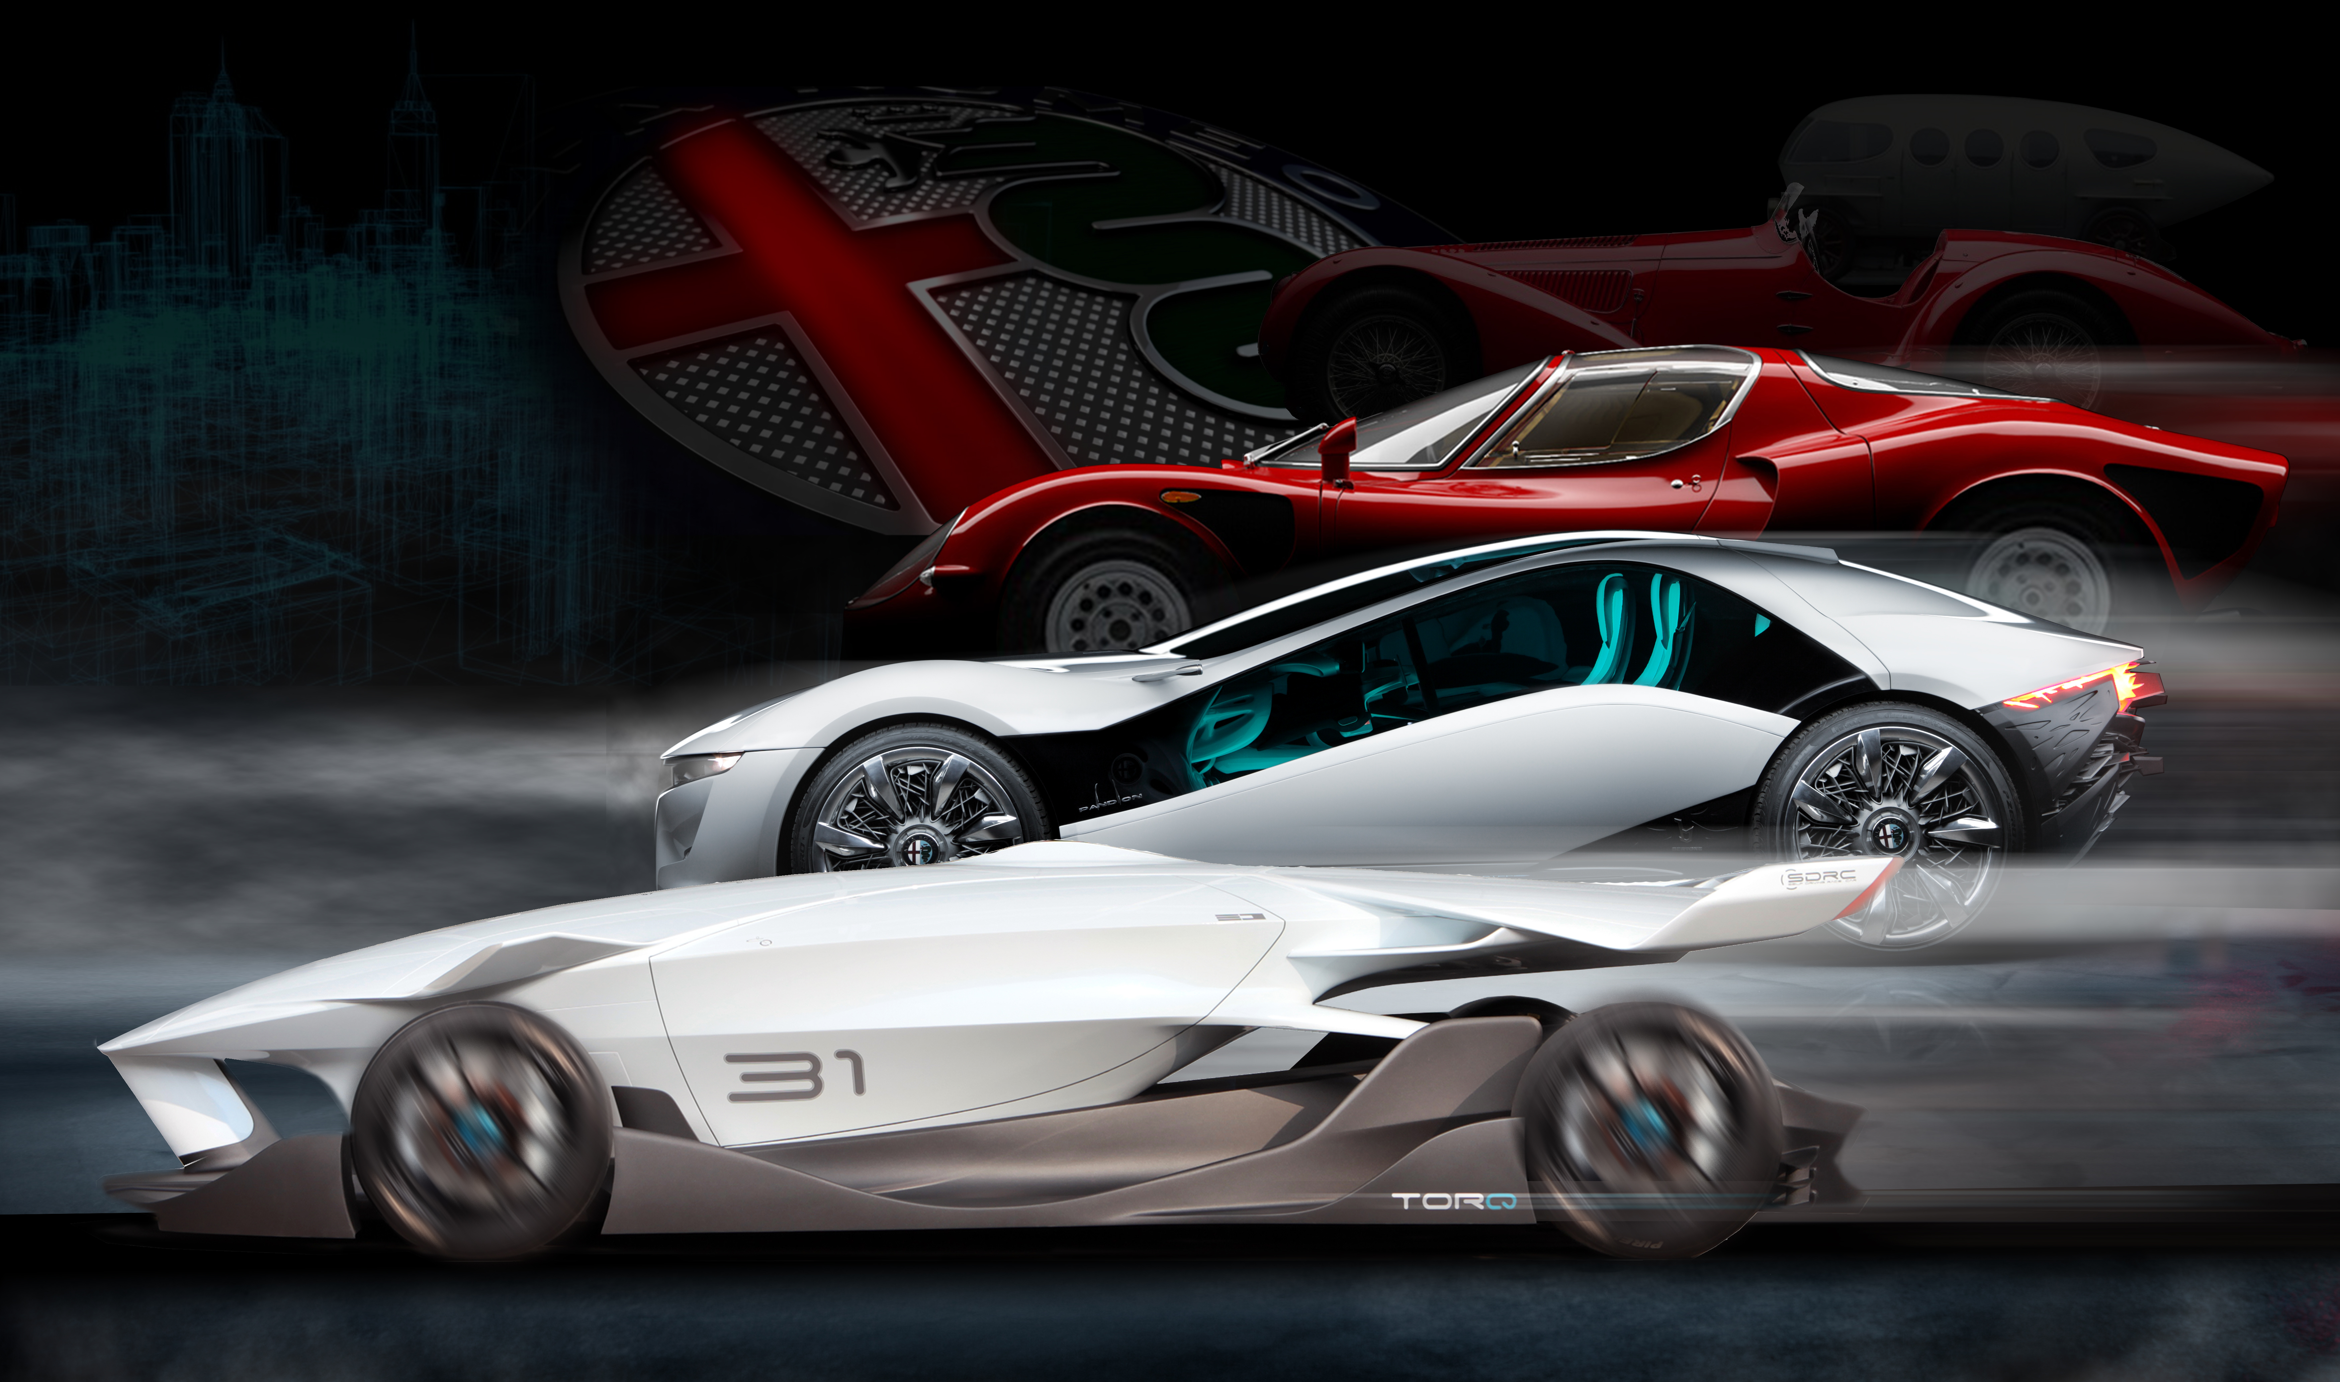


Digital Design Disruption in Automobiles
Michael Robinson
November 26, 2018

Slide 2
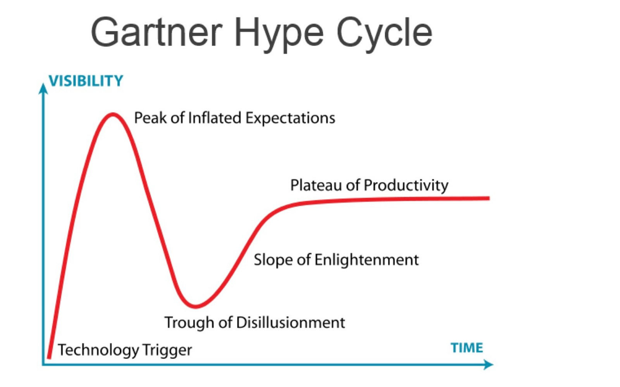
AMARA’S LAW
“All’introduzione di nuove tecnologie si tende a sovrastimarne l’impatto a breve termine e a sottostimarne l’impatto a lungo termine“

Slide 3
Le Tre Aree di Sviluppo Più “Disruptive” Oggi
1
Internal Combustion Engine
Electric Drive
2
Active Driving
Autonomous Driving
3
Vehicle Possession
Vehicle Use
Sistemi da Sviluppare con la Massima Urgenza
User Experience
Digital Platforms
Self-Driving Platform
Ecosystems
Johann Jungwirth Chief Digital Officer Volkswagen Group

Slide 4

Guidare oggi è sempre più un spreco di tempo, un’esperienza negativa
Realtà Automobilistica Odierna
Soluzioni Futuri
Prezzi di Benzina
Congestione Traffico
Parcheggio
Inquinamento
Incidenti
Morte
Mobilità nell’Epoca Digitale
Ecosistema/Infrastruttura
Connettività Ubiqua
Design dell’Esperienza (UX)
Convergenza Privato/Pubblico
Internet of Things
Intelligenza Artificiale

Slide 5
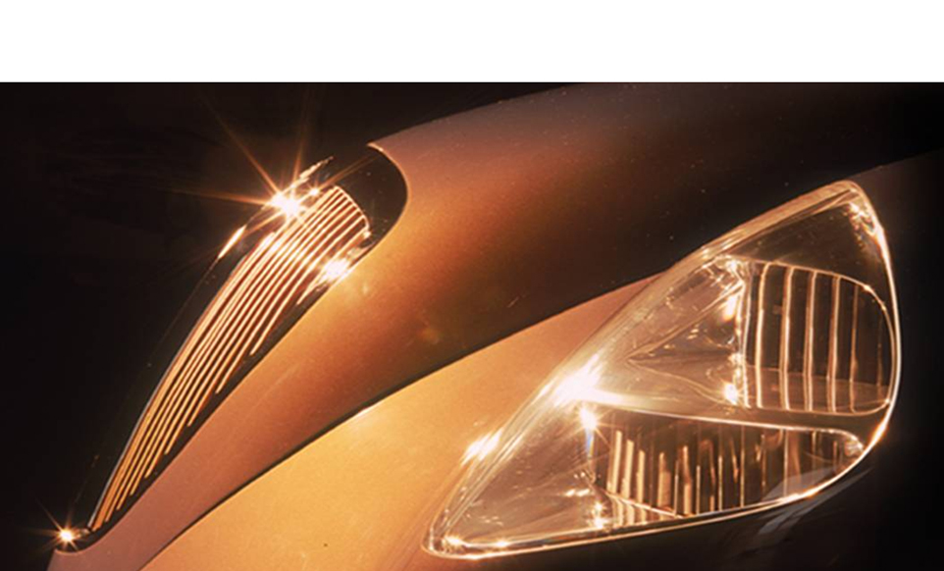
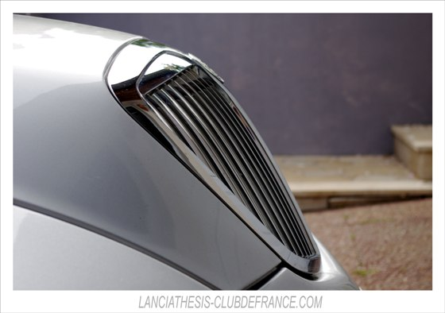

Lancia Dialogos
1998
1998 Lancia Dialogos
Lancia Thesis 2001
Concept Car Production Car

Slide 6
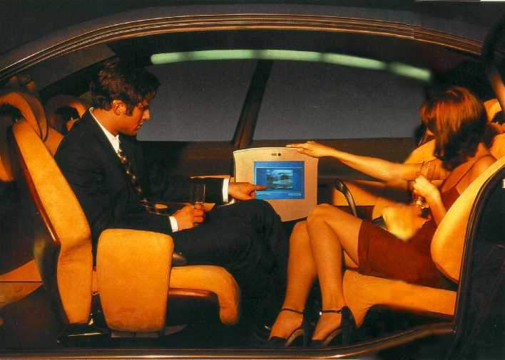
La Prima Berlina Autonoma al Mondo (con sedili Vis-à-Vis)
6 anni prima della prima DARPA Challenge – 13 anni prima di Google

Slide 7

La Prima Autista Digitale con AI - “Ambrogio”
2 anni prima di Siri – 17 anni prima di Cortana – 19 anni prima di Alexa

Slide 8
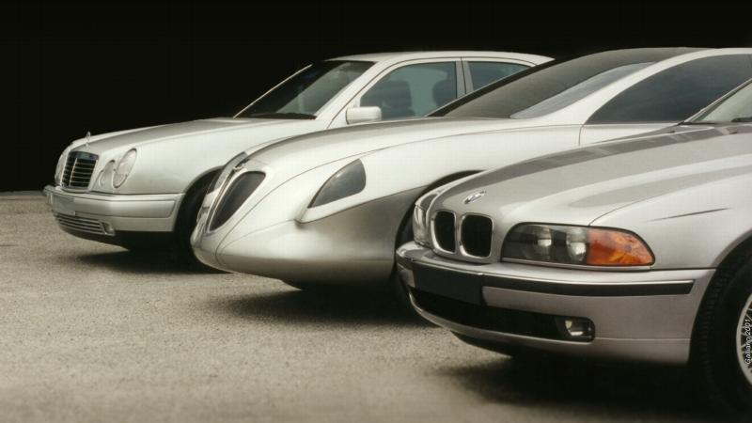
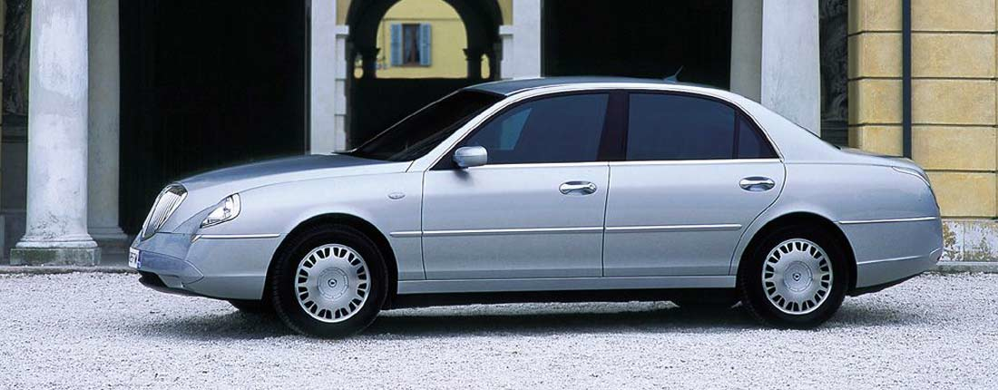
I Primi Paraurti Integrati sulle Berline

Slide 9
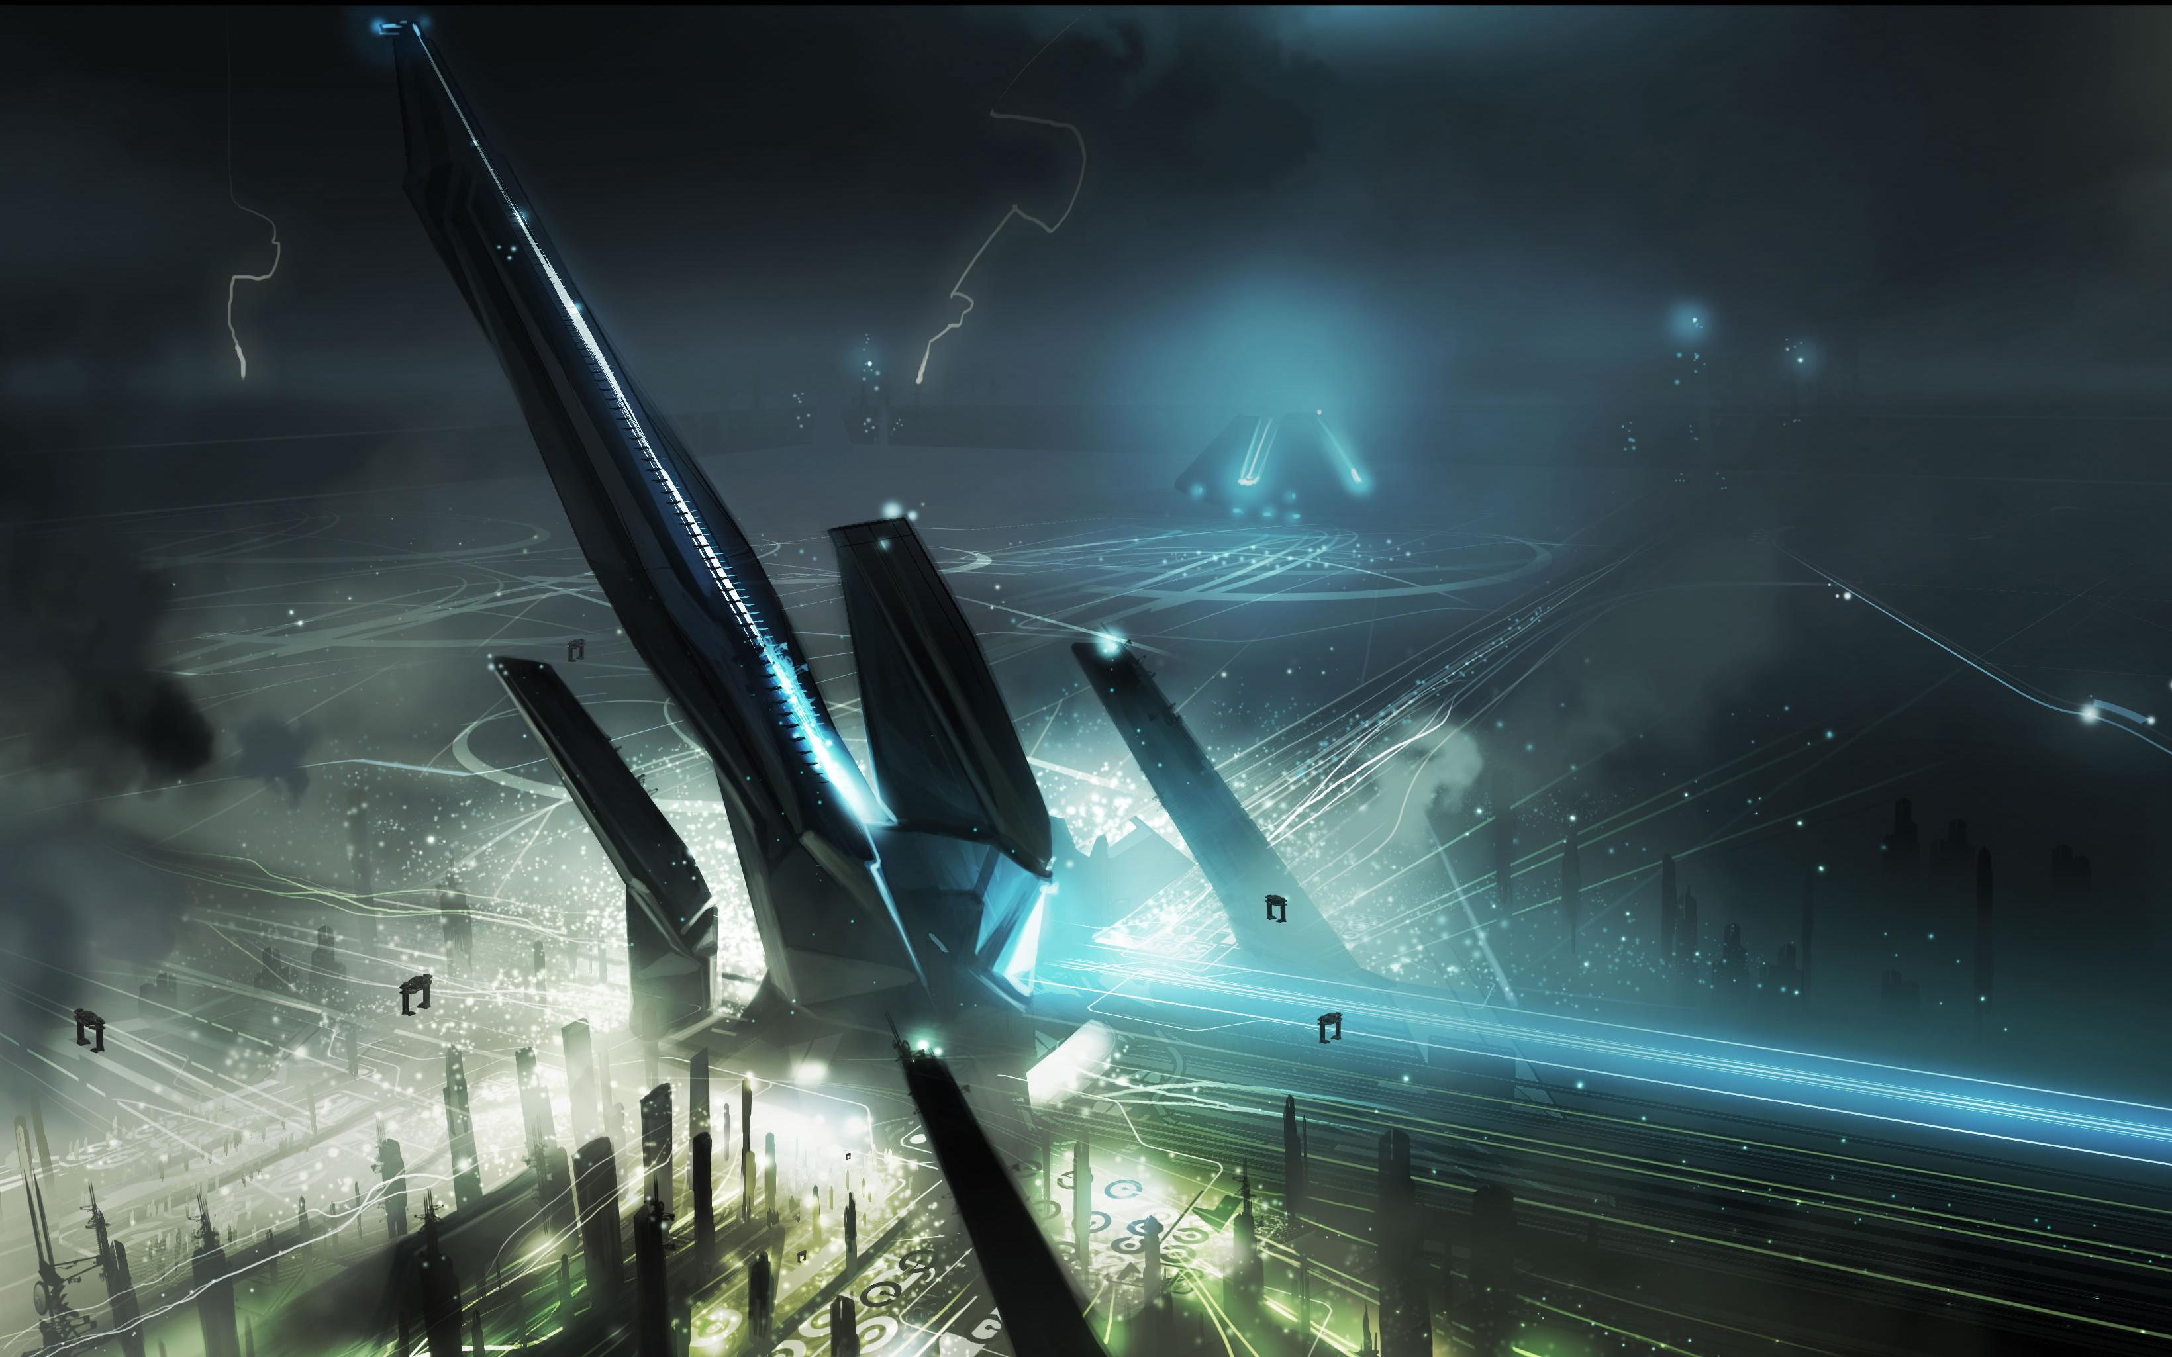

I Car Designer Vivono sempre nel Futuro
Very Futuristic
Ma quanti anni nel futuro? 3 anni? 5 anni? 10 anni? 30 anni?
Advanced Design
- 2055 -
- 2050 -
- 2045 -
- 2040 -
- 2035 -
- 2030 -
- 2025 -
2020 –
Fantascienza
Credibile – Appropriato - Responsabile
Non Credibile – Impossible - Bizzarro
Good Design
Bad Design
Più lontano nel futuro guardiamo, più nebbiosa diventa la nostra visione.

Slide 10
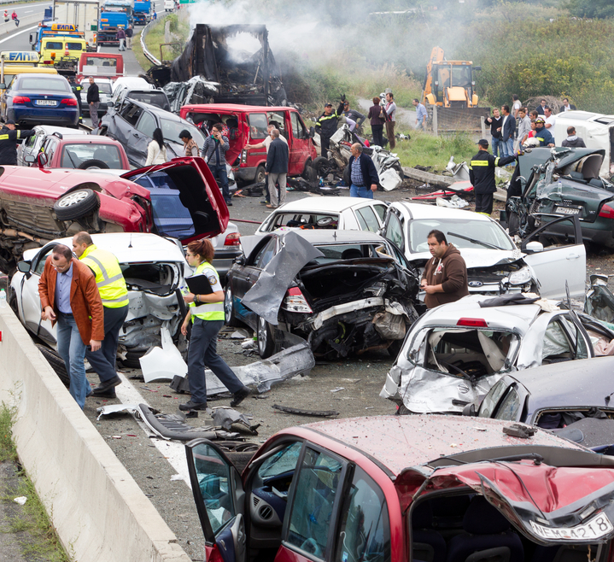
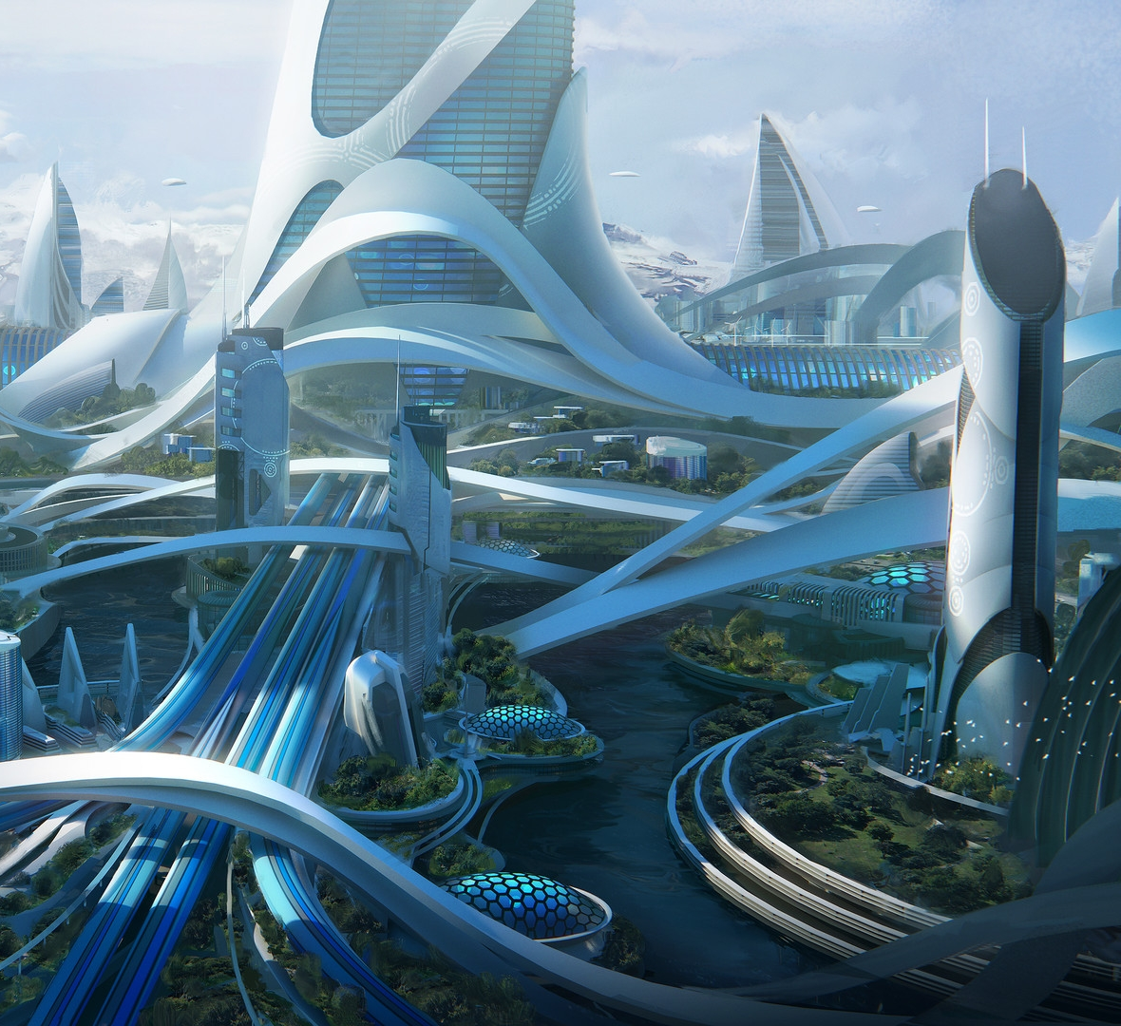
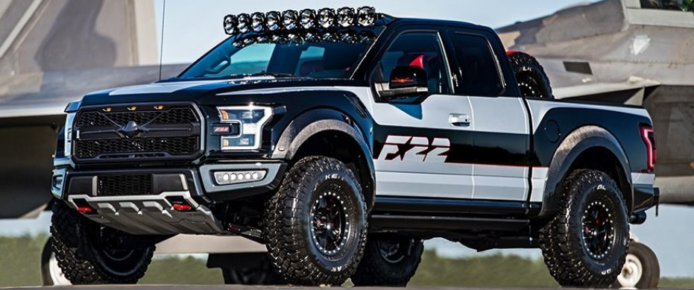
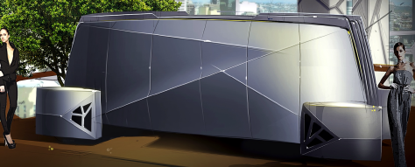

C’è Molto Confusione fra i Car Designer Oggi!
Old Mobility New Mobility
I designer devono affrontare entrambi, ma solitamente preferiscono uno o l’altro.
Negli Stati Uniti, i pickup guadagnano più soldi di tutte le altre vetture
Cina è il nuovo leader mondiale per veicoli elettrici (EV) e veicoli autonomi (AV)
?
L’inquinamento sta sfocando il clima
La congestione del traffico sta soffocando ogni città
I.34 milioni di morti stradali globali ogni anno
Obbiettivo “Zero”
Zero Emissioni
Zero Congestione
Zero Incidenti

Slide 11
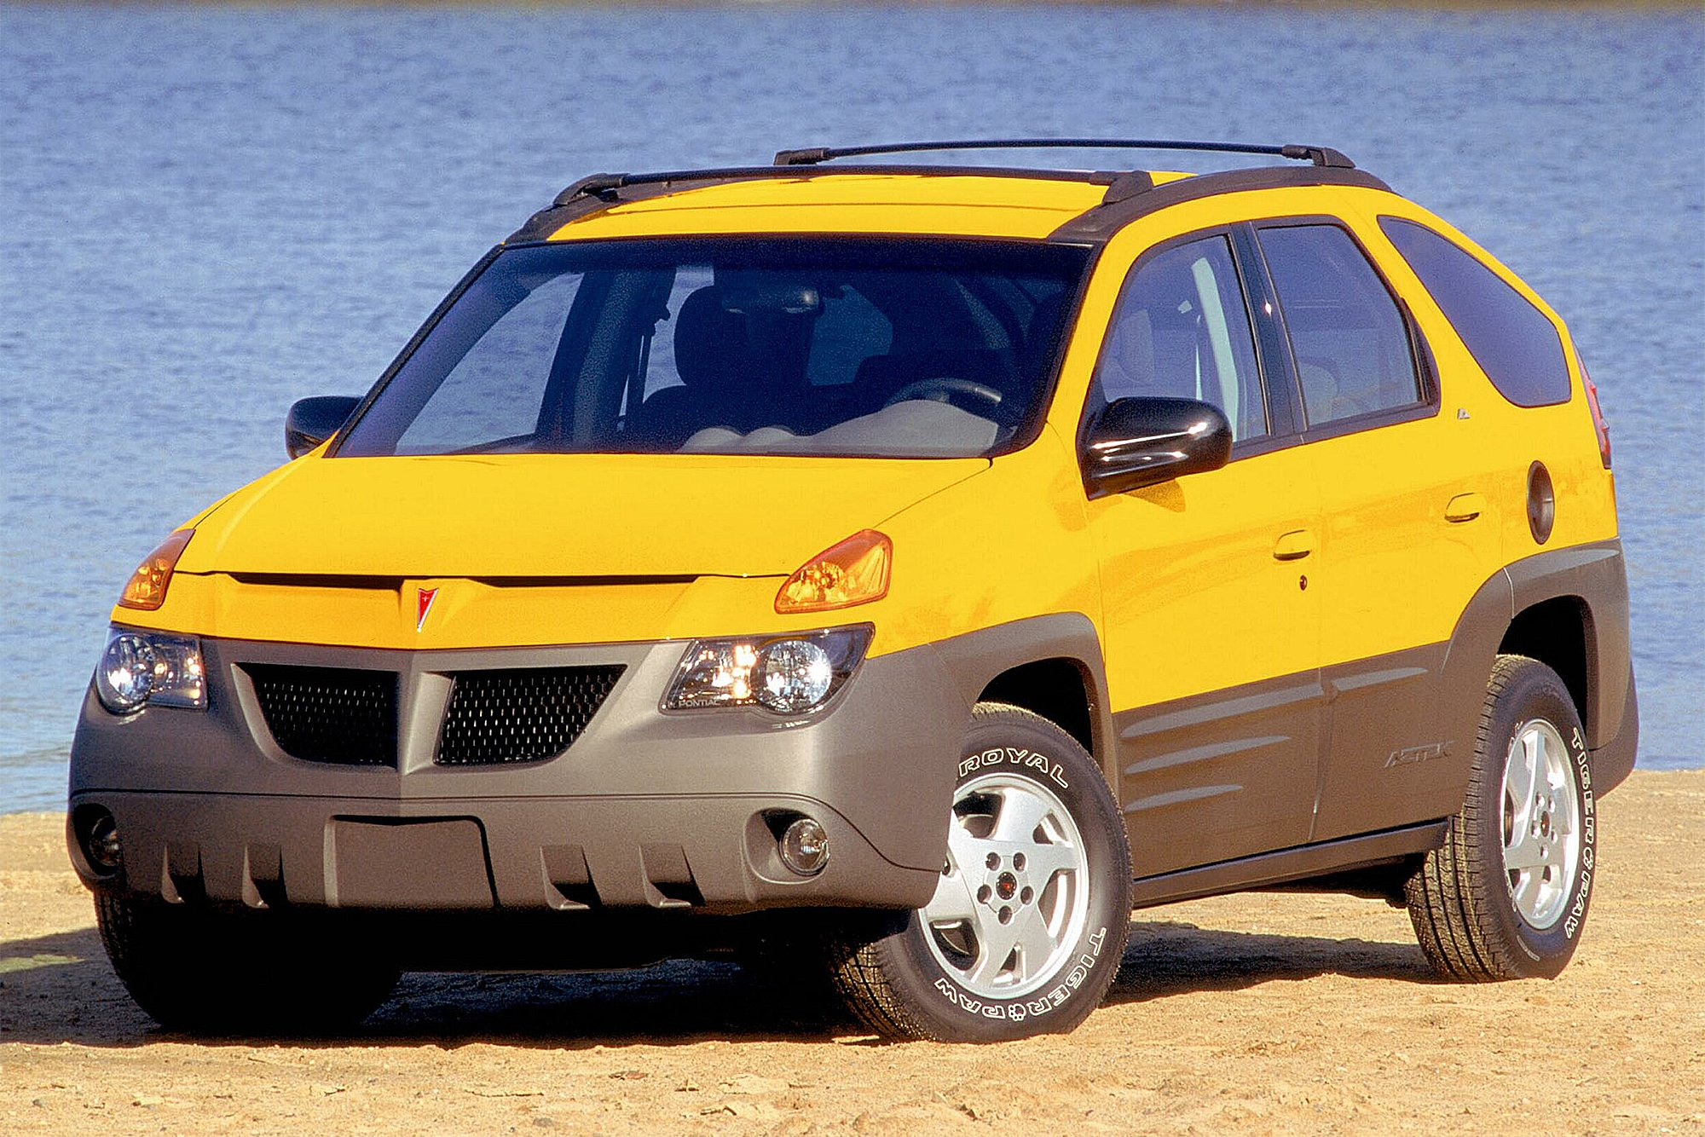
Perché esistono automobili brutti?
Pontiac Aztek 2001 – 2005 Design Tom Peters

Slide 12
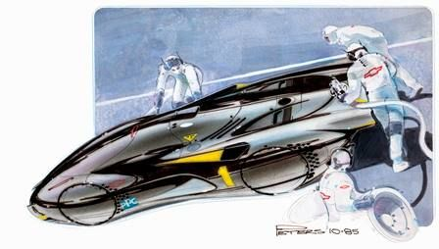
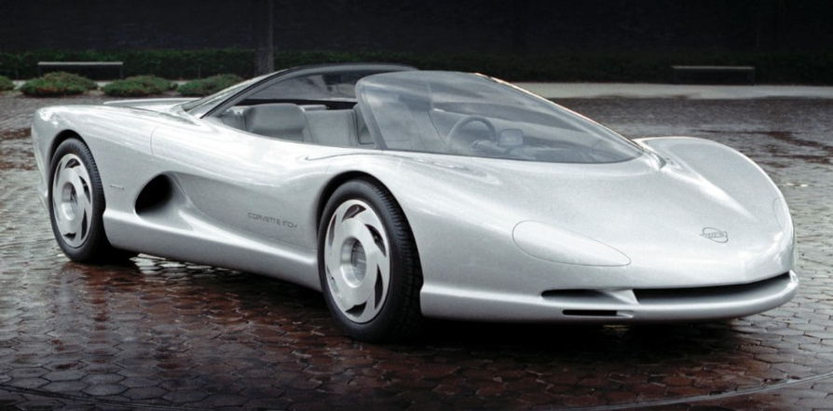
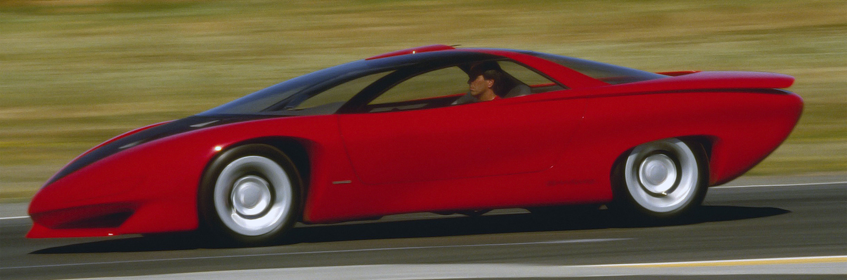
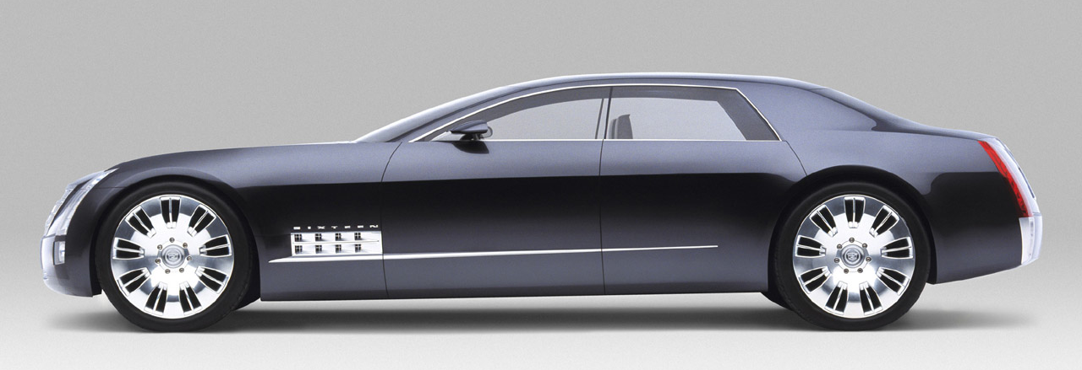
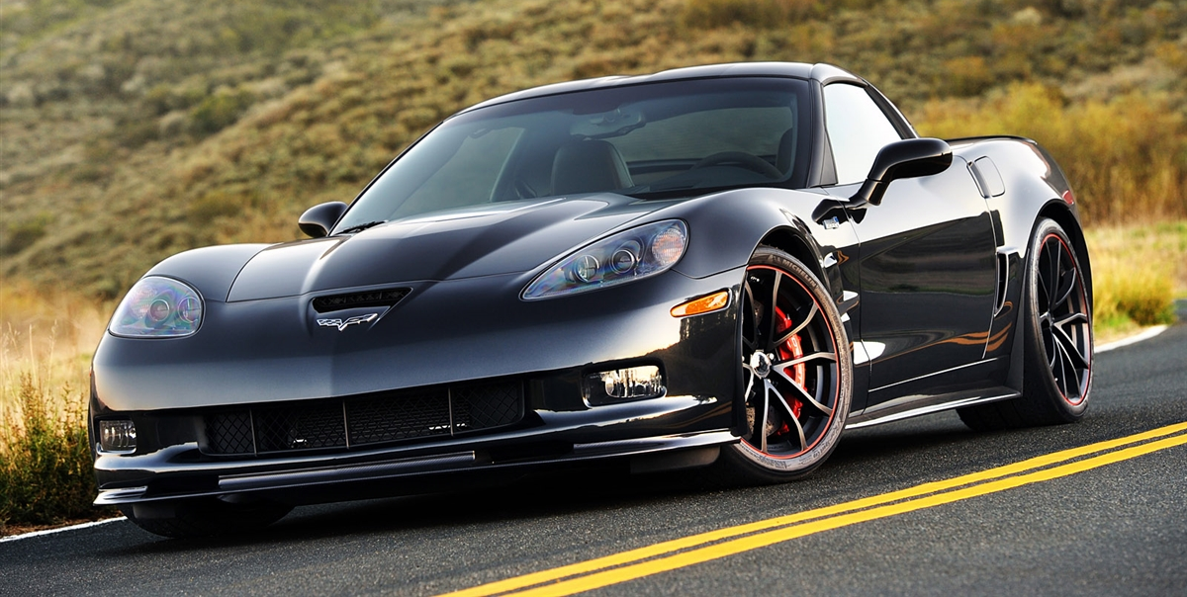
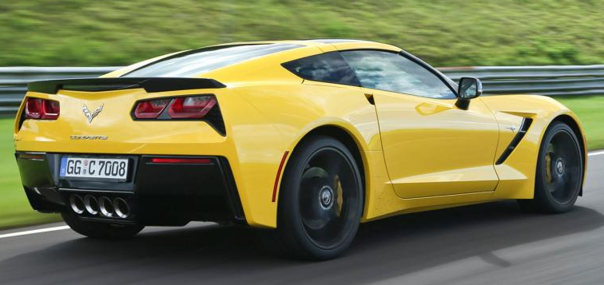
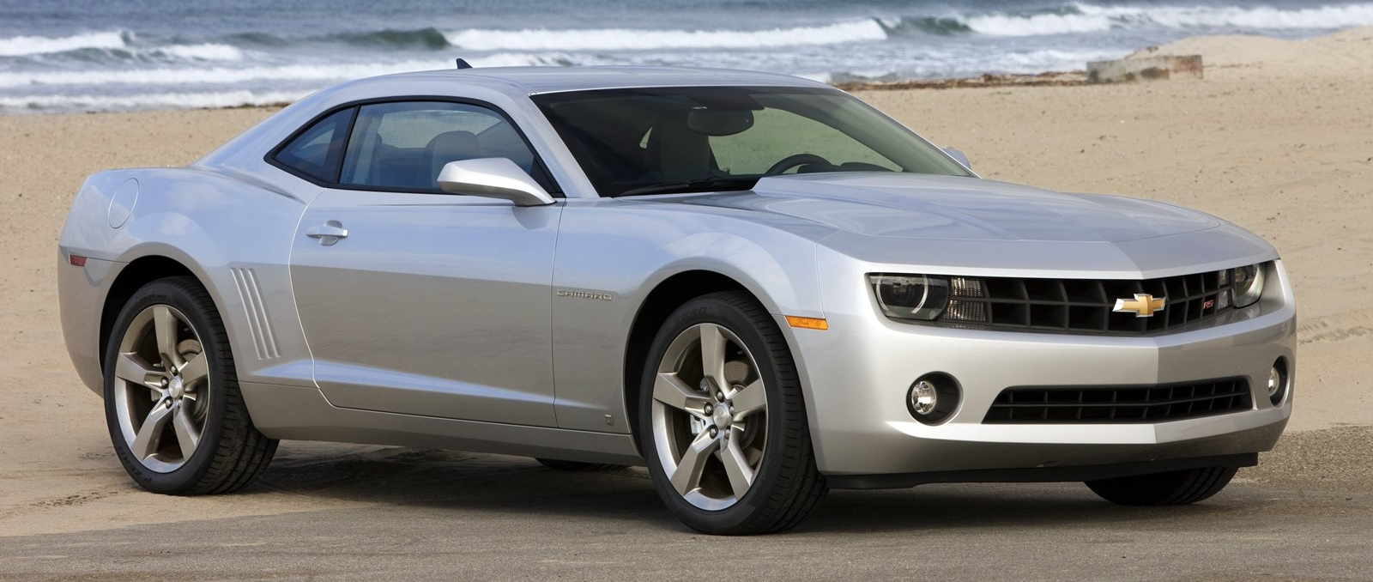
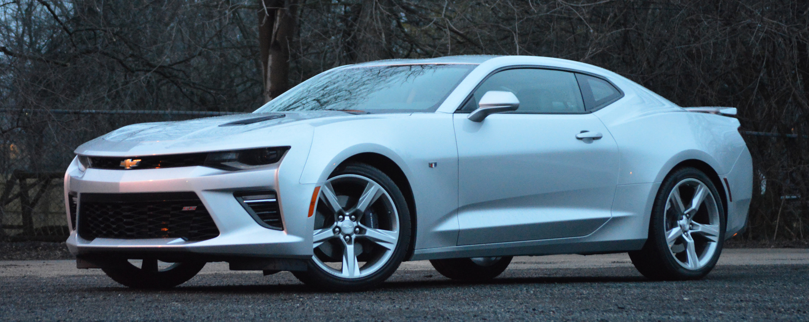
Tom Peters
Car Design Lifetime Achievement Award 2013
1986 Corvette Indy 1989 Pontiac Banshee 2003 Cadillac Sixteen
2005 Corvette 2014 Corvette 2006 Camaro 2016 Camaro

Slide 13
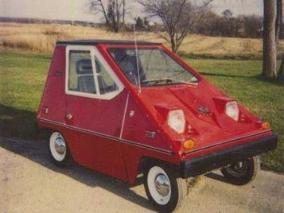
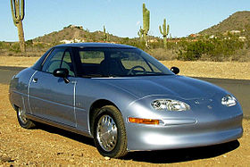
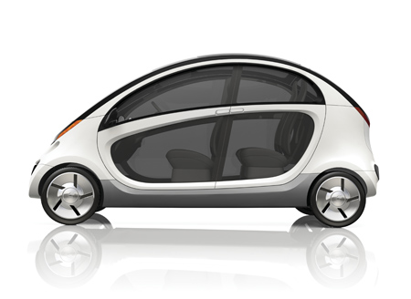
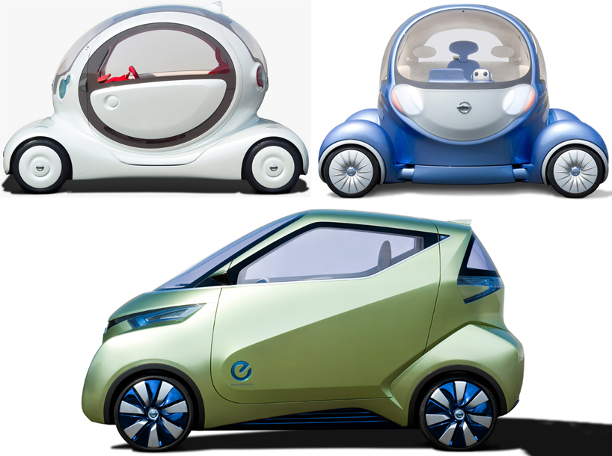
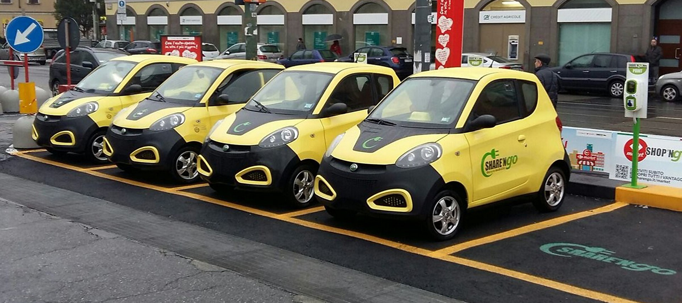
Perché automobili elettrici devono essere così brutti?
1974 Sebring Vanguard CitiCar 1996 GM EV1 2009 GEM Peapod
pivo 1 (2005) pivo 2 (2007) pivo 3 (2011) ZD2 - CS Group, Share’ngo

Slide 14
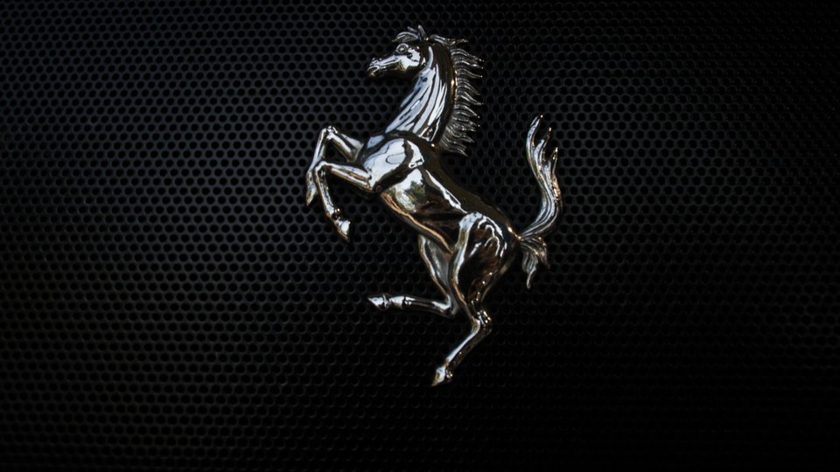
Italiani sono famosi per i supercar, e quelli elettrici?
Geneva Motor Show - March 1, 2016
“There will never, ever be an electric Ferrari. With Ferrari, it's almost an obscene concept! This is not Ferrari!!”
“We have no interest in building a self-driving Ferrari since the Ferrari brand is, fundamentally, about driving.”
"You'll have to shoot me first.”
Sergio Marchionne
Detroit Autoshow - Jan 16, 2018
“If there is an electric supercar to be built, then Ferrari will be the first. People are amazed at what Tesla did with a supercar: I’m not trying to minimize what Elon did but I think it’s doable by all of us.”
Sergio Marchionne

Slide 15
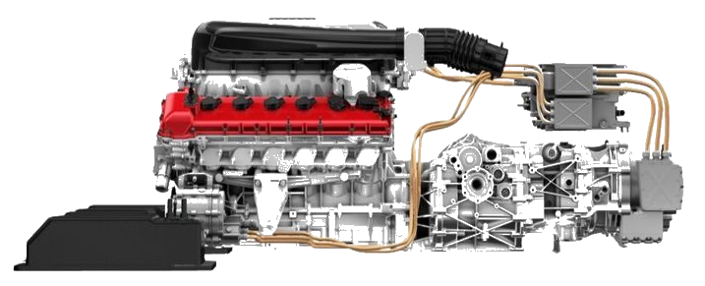
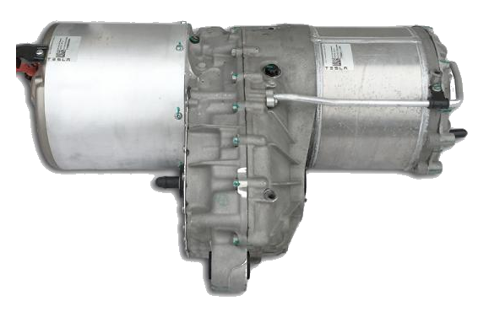
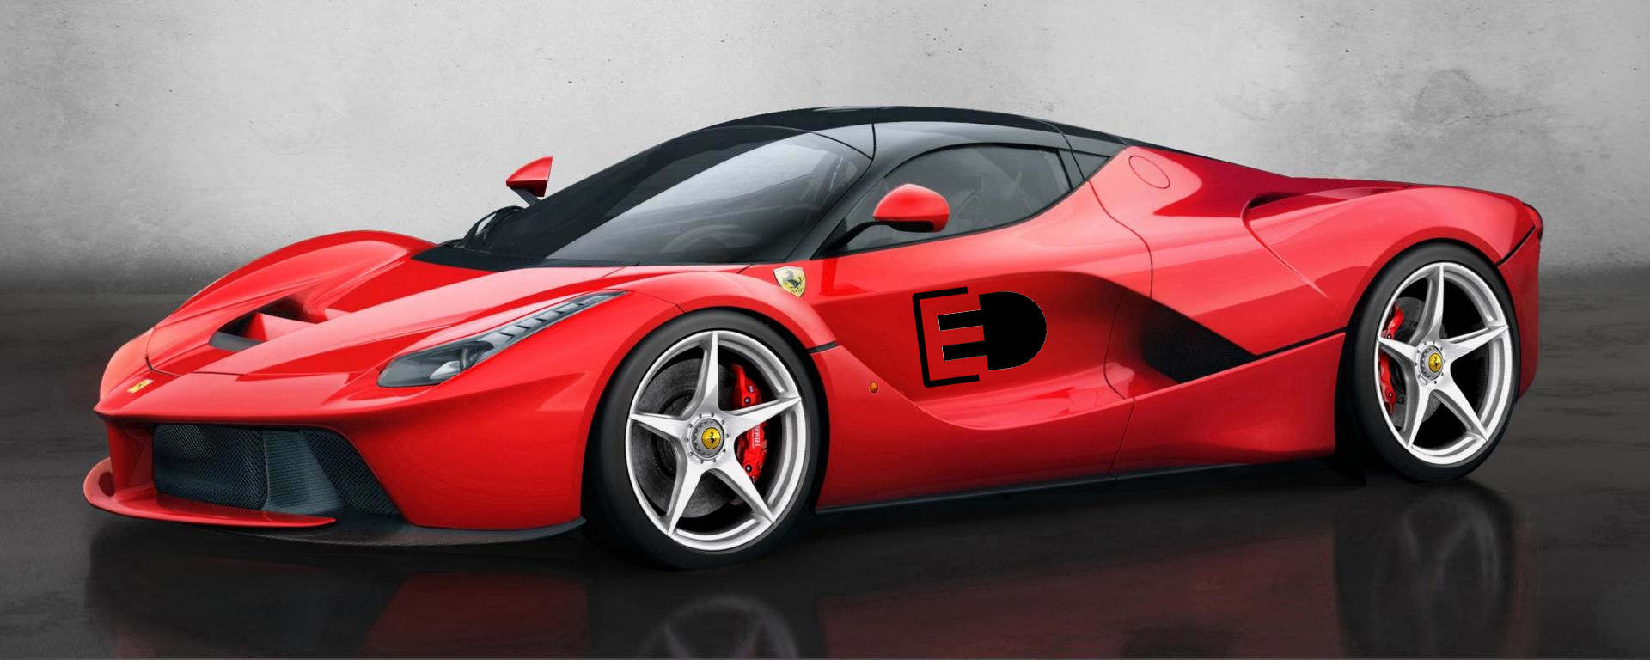
Che cosa serve veramente per fare un supercar a zero emissioni?
Motori elettrici Tesla S
Motore 12 cilindri La Ferrari
Secondo voi, basta sostituire il motore a12 cilindri con dei motori elettrici?

Slide 16
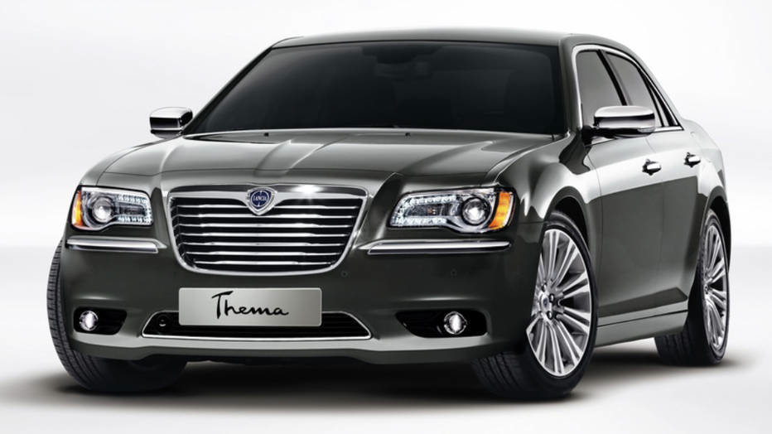
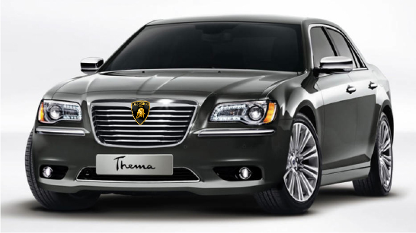
Basta sostituire il logo americano con uno Italiano! Giusto?
Lancia Thema 2011 - 2014

Slide 17
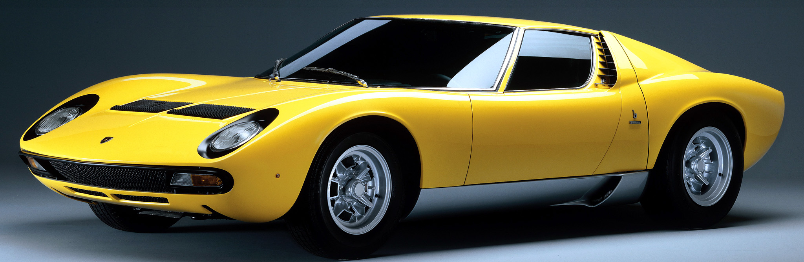
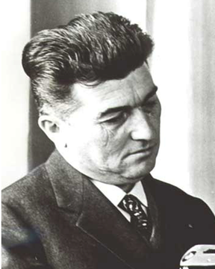
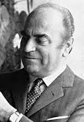
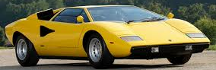
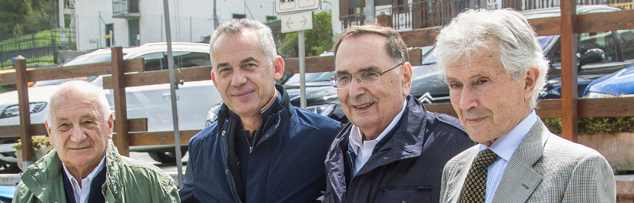
Una Trasformazione Epocale nella storia dell’automobile
In soli 5 anni!
1966 Lamborghini Miura
1971 Lamborghini Countach
Ferruccio Lamborghini
Nuccio Bertone
Cab rearward. Forme morbide e sensuali degli anni ‘50 - ‘60.
Cab Forward. Forme spigolose e aggressive degli anni ‘70.
Paolo Stanzani
Maurizio Reggiani
Gianpaolo Dallara
Marcello Gandini

Slide 18
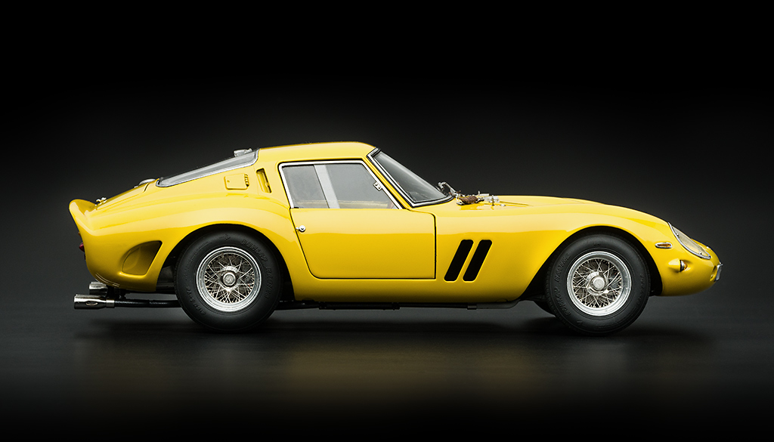
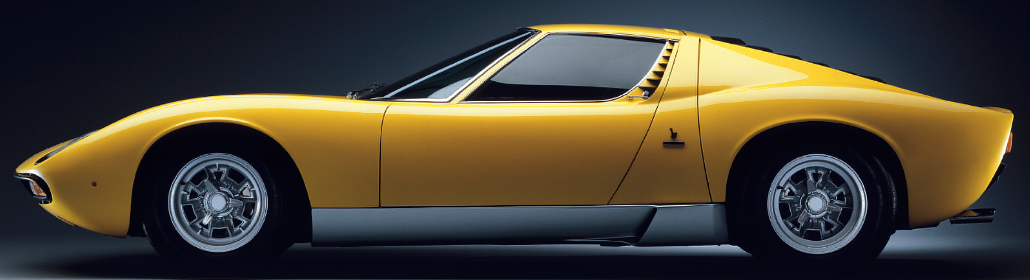
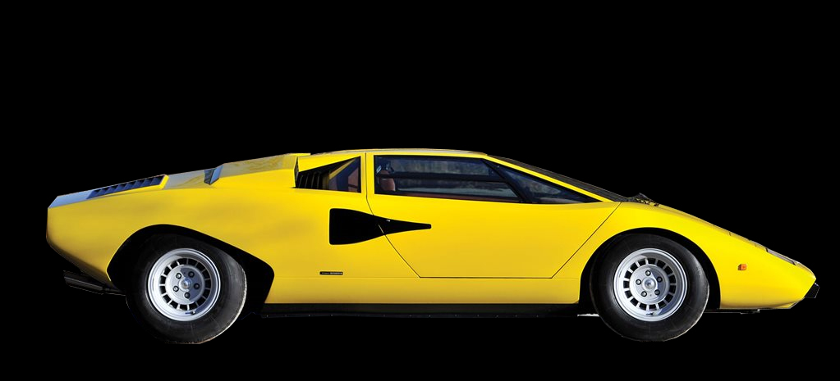
1962 Ferrari 250 GTO
Benchmark del periodo (con la E Type e la 911)
Motore anteriore
Cab rearward
1966 Lamborghini Miura
Innovazione Epocale, ma con l’Architettura Carryover
Motore centrale
Cab rearward
1971 Lamborghini Countach
Innovazione Carryover, ma con un’Architettura Epocale!
Motore centrale
Cab forward

Slide 19
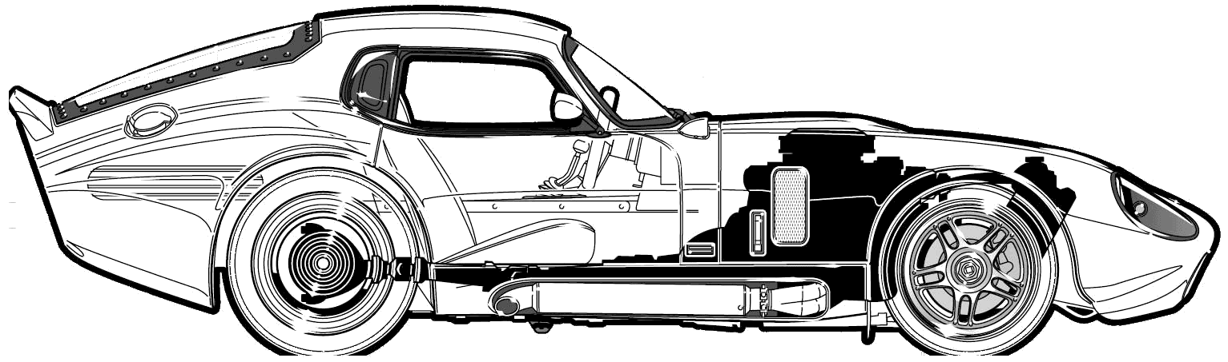
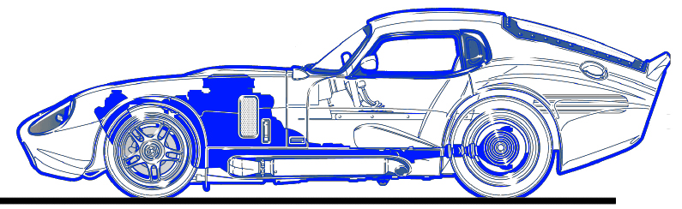
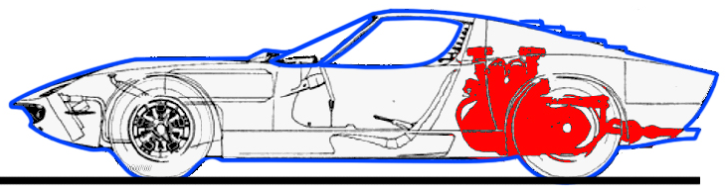
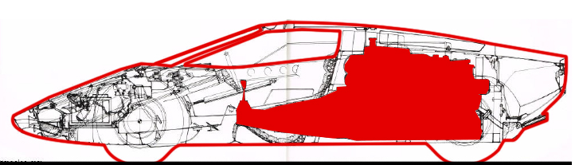
Motore anteriore
Cab rearward
Dal Motore Anteriore al Motore Centrale!
1
Motore centrale
Cab rearward
La Miura era un’ibrida, un passaggio tra il vecchio e il nuovo
Da Cab Rearward a Cab Forward
2
Motore centrale
Cab forward

Slide 20

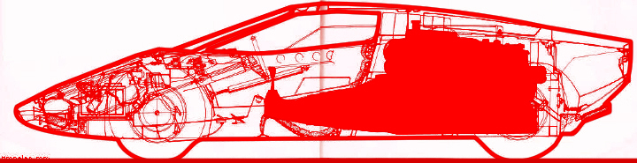
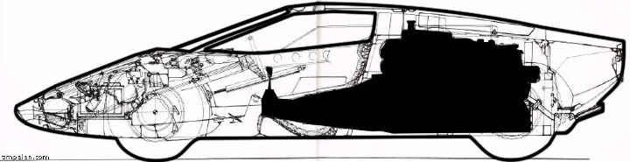
“Disruption” significa che la nuova architettura sia incompatibile con i sistemi precedenti, rendendoli immediatamente obsoleti.
1962
Impossibile!
Confronto
Old School – New School
1971

Slide 21
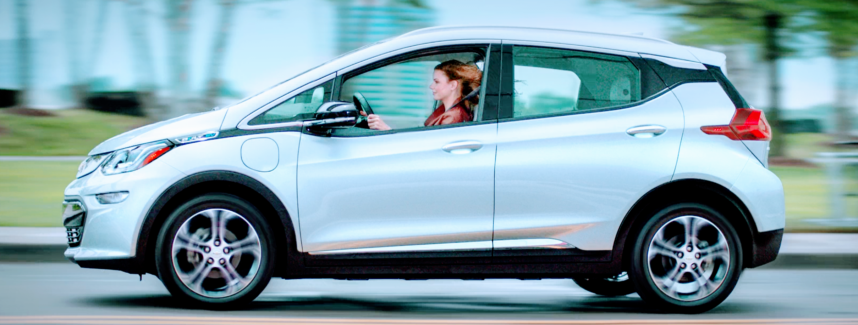
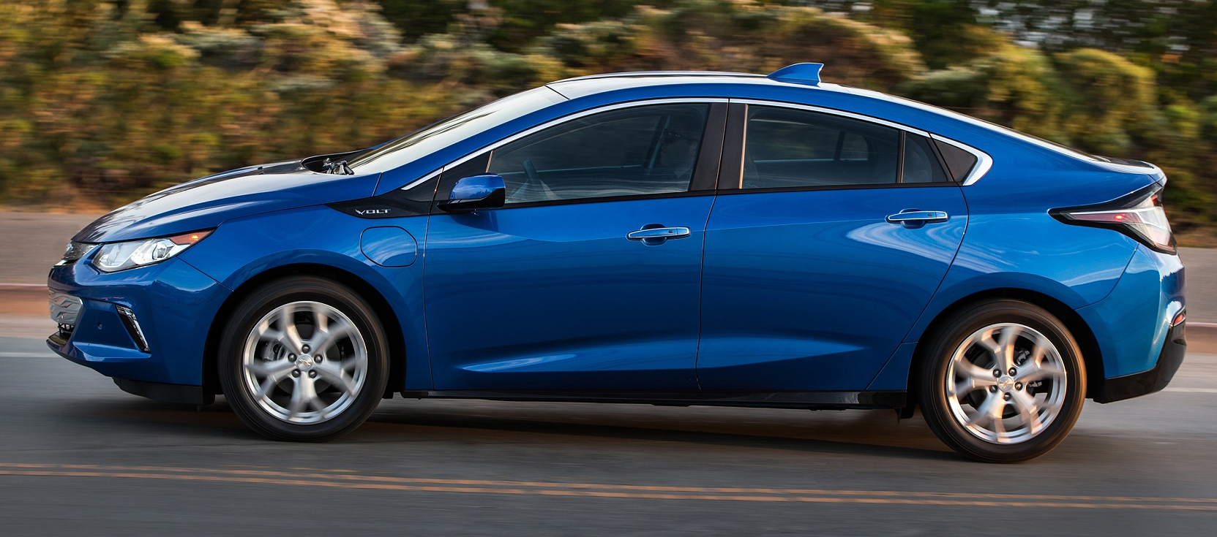
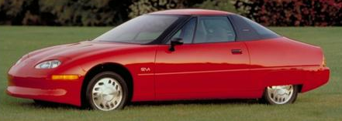
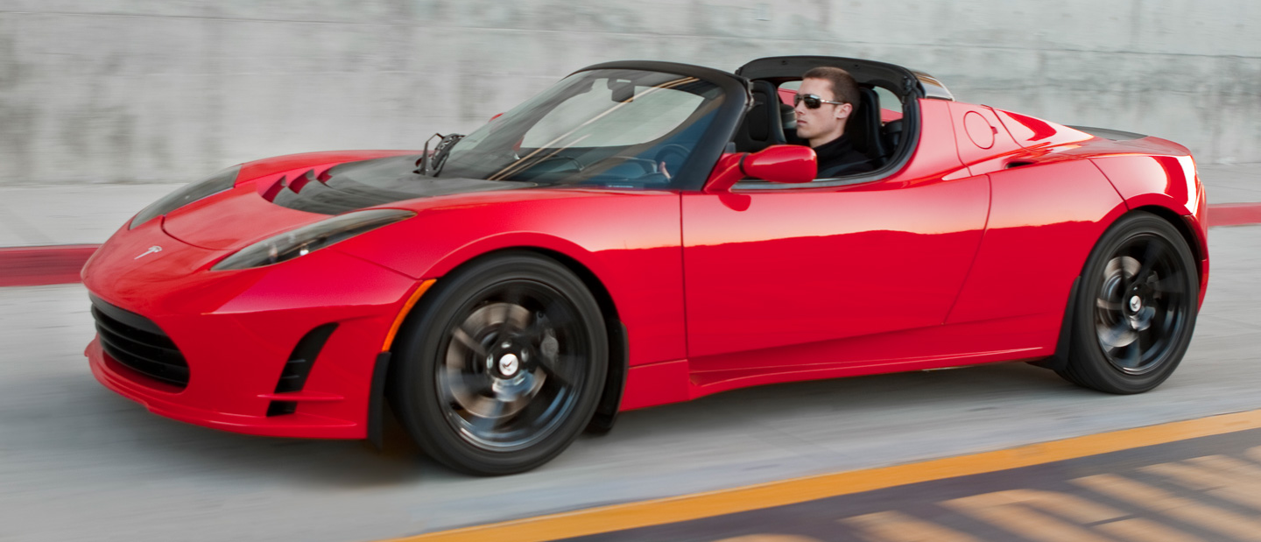


Battaglia EV negli USA
Chevy Bolt 2016 ($44,000)
Chevy Volt 2011 ($33,000)
GM EV1 1996 (1117)
Tesla Roadster 2008 (2500)
Tesla S 2012 ($75K-$140K)
Tesla 3 2017 ($70,000)

Slide 22

Elon Musk sarà ricordato per aver reso “sexy” gli EV!
Tesla S 2012 ($75K-$140K)

Slide 23

2008 – presente
Jaguar XF
Benchmark del periodo
2012-presente
Tesla S
Innovazione Epocale, ma con Architettura Carryover
20??
?????????
Innovazione Carryover, ma con Architettura Epocale!
Manca all’appello!

Slide 24


Motore ICE
Da Motore ICE al Motore Elettrica
Architettura ICE
1
Motore elettrica
Architettura ICE
Da Architettura ICE al Architettura EV
2
Motore elettrica
Architettura EV
Chi sarà il designer geniale che inventerà la nuova architettura EV?

Slide 25



Lo Skateboard di oggi fu inventato 16 anni fa
Poi lo rivestiamo con una banalissima architettura ICE!!!
2002 GM Autonomy

Slide 26

Come sarà la prima, vera Architettura degli EV?
May 26, 2018
“It’s technically possible to store energy in parts made out of carbon fiber carbon, offsetting the weight of an electric drivetrain, and this is the only way to make a super sports car – not a sports car – electric. Theoretically, in 2030 we could have a full electric Lamborghini. If something fails we’ll say no,”
Maurizio Reggiani, CTO Lamborghini

Slide 27


Cosa pensate delle moto elettriche e autonome?
Quando tutti i veicoli saranno autonome, anche le moto dovranno esserla!
“We’re going big in EV with a family of products that will range in size, power, as well as price. When you look at EV you know this is a whole new customer base that we are bringing in.”
Harley Davidson’s Chief Operating Officer Michelle Kumbier – 2018

Slide 28



E vetture da corsa elettriche e autonome?
Serviranno ancora i piloti? Diventeranno dei “super piloti” grazie a Ambrogio?

Slide 29


E gli elicotteri elettrici e autonomi?
I droni cresceranno sempre di più, anche per portare delle persone.
2011 (primo volo)
Project Zero AgustaWestland
Design Bertone

Slide 30








E se volete vedere altre proposte per il futuro.....

Slide 31
Conclusioni
1) Non vogliamo rinunciare all’amore per le automobili quando diventeranno elettriche.
2) L’aspetto economico positivo degli EV incomincia a renderli plausibile, per produttori e acquirenti, quindi diventeranno sempre di più diffusione di masse, cambiando il mondo.
3) Noi car designer non abbiamo ancora compiuto il secondo passaggio, dove l’architettura futura degli EV dovrà rendere impossibile l’applicazione alle vetture ICE.
4) L’impatto estetico futuristico del mondo elettrico sta già colpendo ogni forma di veicolo, ma c’è ancora molto spazio fra i veicoli “concept” e l’attuale produzione.
5) La bellezza è il miglior modo per incentivare i clienti a comprare/usare un veicolo elettrico. Ma ora dobbiamo spingere avanti per trovare una nuova architettura con proporzioni bellissimi mai visti per gli EV!

Slide 32
Grazie

